Slide 1
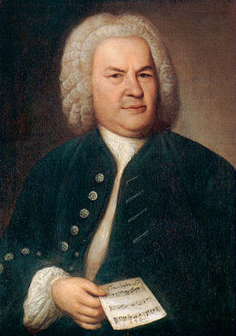
Тест
«ТВОРЧІСТЬ Й.С.БАХА»
ВИКЛАДАЧ Новікова А.М.
2020 р.

Slide 2
Йоганн Себастьян Бах представник епохи
класицизму
відродження
бароко
Новікова А.М.
2020

Slide 3
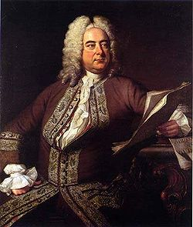
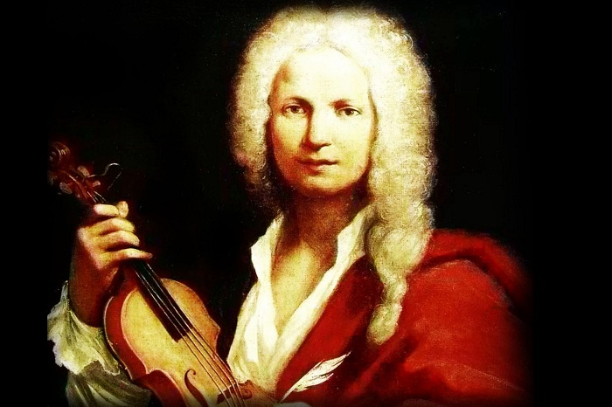
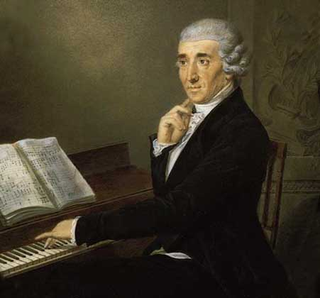
Назвіть композиторів-сучасників Баха
Вівальді
Гендель
Гайдн
Новікова А.М.
2020

Slide 4
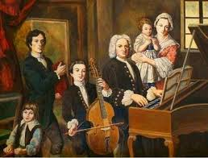
Роки життя Баха
1650-1710
1685-1740
1685-1750
Новікова А.М.
2020.

Slide 5
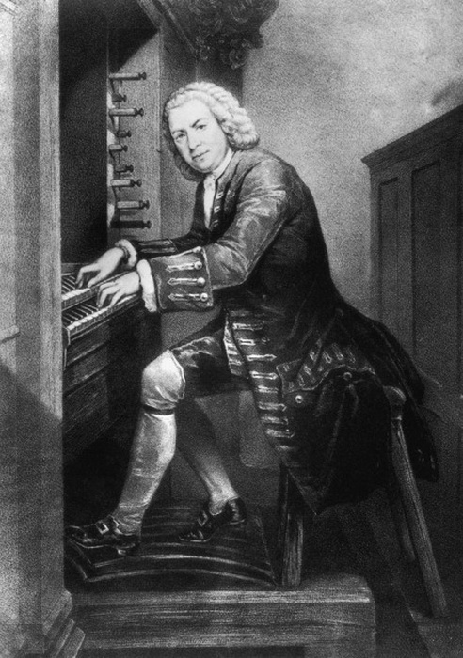
Що означає в перекладі з німецької «бах»
річка
море
струмок
Новікова А.М
2020.

Slide 6
Місто, у якому народився композитор
Веймар
Кетен
Лейпциг
Айзенах
Новікова А.М.
2020

Slide 7
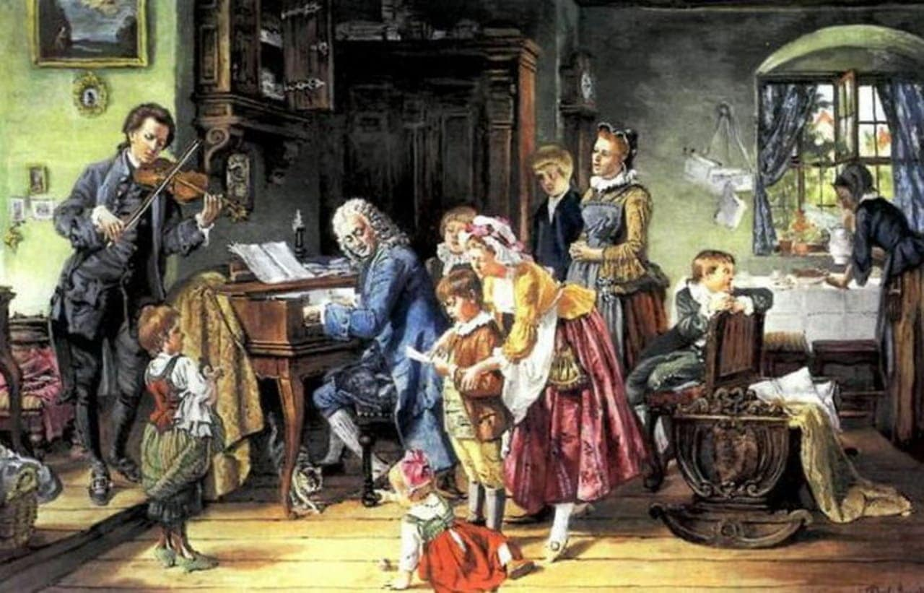
Склад музики, характерний творам Баха
Гармонічний
Гомофоно-гармонічний
поліфонічний
Новікова А.М.
2020

Slide 8
Розквіт клавірної творчості випадає на період роботи при
дворі в місті
Айзенах Люнебург Веймар Кетен
Новікова А.М.
2020

Slide 9
Які з цих творів написані для клавіру
Італійський концерт
6 Бранденбургських концертів
6 Французьких та 6 англійських сюїт
15 двох-голосних та 15 трьох-голосних інвенцій
Новікова А.М.
2020

Slide 10
Скільки томів має Добре Темперований клавір
Один Два Три
Скільки прелюдій та фуг складають кожен том
12 22 24
Що означає у перекладі «прелюдія та фуга»
«дотик та примха» «змагання та вигадка» « вступ та біг»
Головний засіб розвитку в поліфонії
секвенція канон імпровізація імітація
Новікова А.М.
2020

Slide 11
У якому порядку розташовані танці у «Французьких сюїтах»
Куранта
Сарабанда
Алеманда
Жига
Алеманда
Сарабанда
Куранта
Жига
Алеманда
Куранта
Сарабанда
Жига
Який з цих танців є найжвавішим народним танцем
англійських, шотландських, ірландських моряків.
алеманда жига сарабанда куранта
Новікова А.М.
2020

Slide 12
Для якого інструменту написана ТОКАТА та ФУГА ре мінор
скрипка орган клавесин
Відомий твір Баха «Жарт» є
Самостійною п’єсою Частиною симфонії
Частиною концерту Частиною сюїти
Новікова А.М.
2020

Slide 13
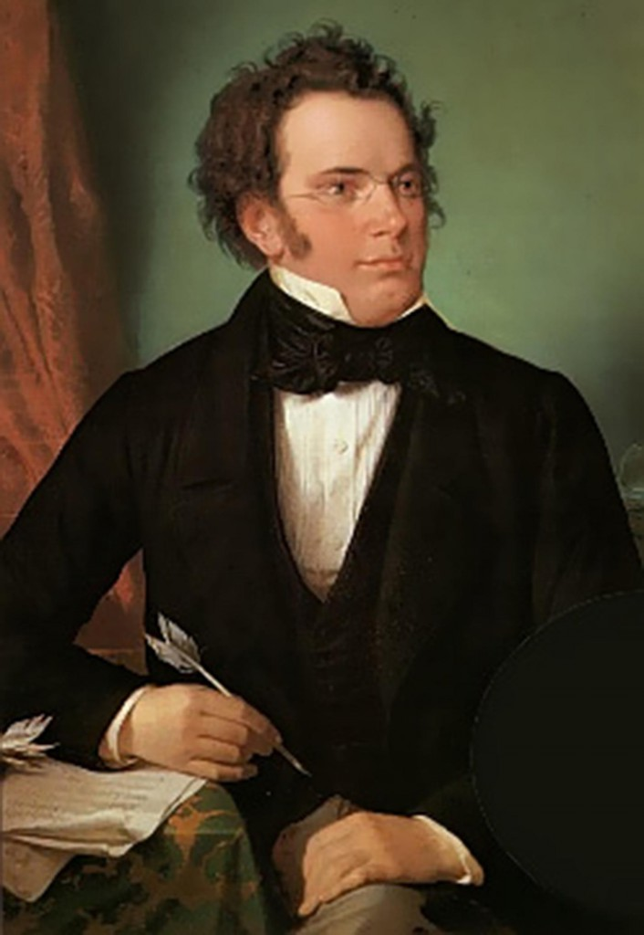
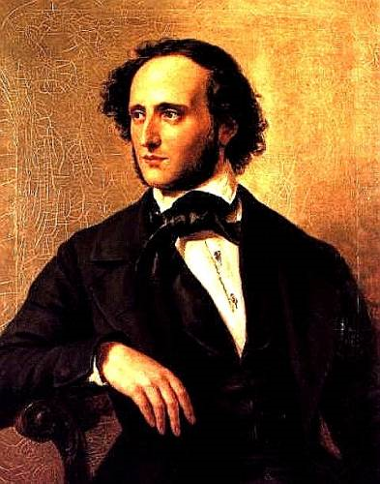
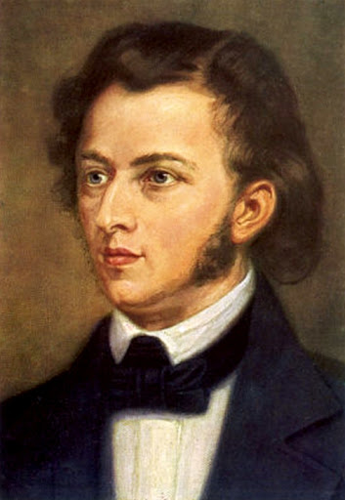
Хто з цих композиторів дав друге життя творам Баха
Франц Шуберт
Фелікс Мендельсон
Фрідерік Шопен
Новікова
А.М.2020

Slide 14
О, Бах! Начало всех начал, Бог всех последущих гармоний, Твой щедрый гений расточал Потоки дивных полифоний.
Все до тебя – тропинок ход, Ряды холмов перед Горою, Ты многоликий, как народ, Как древний старец — мудр душою.
Токкат, хоралов, буйство фуг – Богатств своих, как царь бессмертный Дарил векам. Органный звук – Что контрапункт к сердцам наследным.
В любых эпохах моден Бах, Как камертон – един собою, И верен, Будто на часах времен Встал истины стрелою.
Новікова А.М
2020.

Slide 15
Успіхів у навчанні!

